Slide 1
UNIVERSIDADE ABERTA DO SUS - UNASUS
UNIVERSIDADE FEDERAL DE PELOTAS
ESPECIALIZAÇÃO EM SAÚDE DA FAMÍLIA
REORGANIZAÇÃO DAS AÇÕES DE SAÚDE DAS CRIANÇAS DE 0 A 72 MESES NA UNIDADE BÁSICA DE SAÚDE FORMIGUEIRO, EM BATALHA, PI
AUTORA: MARIA GIZELDA GOMES LAGES
ORIENTADOR: DOUGLAS SCHNEIDER FILHO
PELOTAS, 2014

Slide 2
INTRODUÇÃO
Os motivos que levaram ao planejamento e implantação desse projeto, voltado para a saúde das crianças da Unidade Básica de Saúde Formigueiro foram:
A importância dos primeiros anos de vida no desenvolvimento das potencialidades humanas;
A precariedade nos cuidados de saúde oferecidos às crianças da comunidade;
A possibilidade de, com o Projeto, reorganizar as programações de Puericultura e qualificar o trabalho realizado pela Equipe de Saúde da Família no seu território.

Slide 3
INTRODUÇÃO
O município de Batalha possui 26.023 habitantes.
Conta com 12 equipes de Saúde da Família, em 12 Unidades Básicas de Saúde. Quatro dessas Equipes atuam na zona urbana e oito atuam na zona rural.

Slide 4
INTRODUÇÃO
A área de responsabilidade da ESF possui:
678 famílias cadastradas
263 crianças de 0 a 72 meses
18 gestantes
203 portadores de HAS
37 portadores de DM

Slide 5
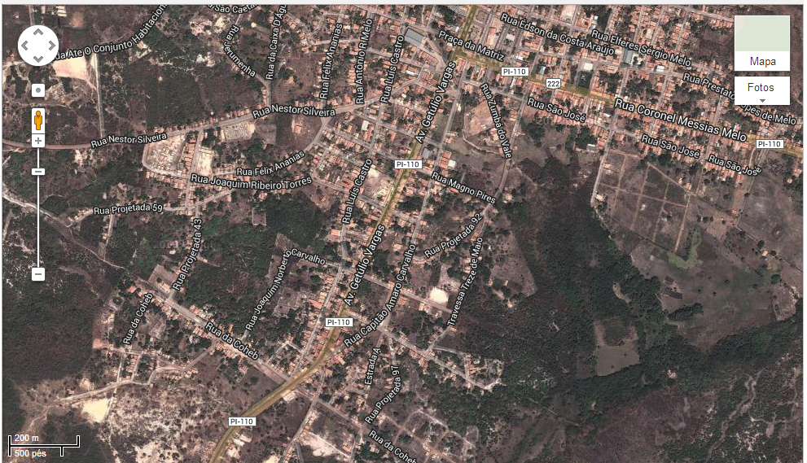
INTRODUÇÃO

Slide 6
INTRODUÇÃO
Antes do projeto, a UBS Formigueiro não oferecia programações de saúde organizadas para o acompanhamento da saúde das crianças.
As crianças eram atendidas apenas quando procuravam a Unidade.
Não havia dados disponíveis sobre as atividades desenvolvidas com as crianças e suas mães, exceto os referentes a vacinação.

Slide 7
OBJETIVO
Melhorar a atenção à saúde das crianças de 0 a 72 meses da área de abrangência da UBS Formigueiro, em Batalha, Piauí

Slide 8

METODOLOGIA
O Projeto foi estruturado para ser desenvolvido durante 16 semanas, envolvendo todas as 263 crianças de 0 a 72 meses residentes na área de responsabilidade da ESF.
As atividades tiveram como base o protocolo de Saúde da Criança do Ministério da Saúde (2012).

Slide 9
METODOLOGIA
Intercorrências como a perda de profissionais da Equipe e a mudança provisória da sede da UBS para o prédio da Secretaria da Saúde, de difícil acesso para muitos moradores da Área de Responsabilidade da ESF fizeram com que o planejamento fosse revisto e as ações reorganizadas para garantir a participação das crianças e mães

Slide 10
METODOLOGIA
Participaram das atividades todas as 263 crianças da área;
AS crianças foram cadastradas pelas ACS em suas microáreas de atuação.
Os profissionais foram capacitados para atuarem no Projeto;
Foram realizadas atividades coletivas com grupos em Escolas e outros espaços da comunidade;
Os atendimentos e procedimentos previstos foram realizados na UBS e em outros espaços da comunidade;
Foram efetuados registros em ficha espelho;
Os dados foram digitados em Planilha de Coleta de Dados.

Slide 11
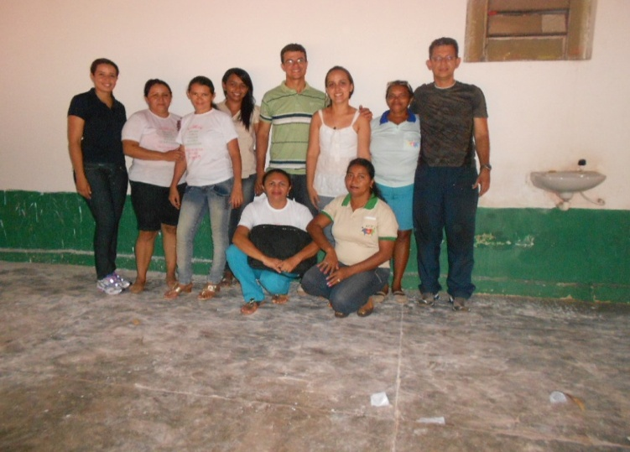
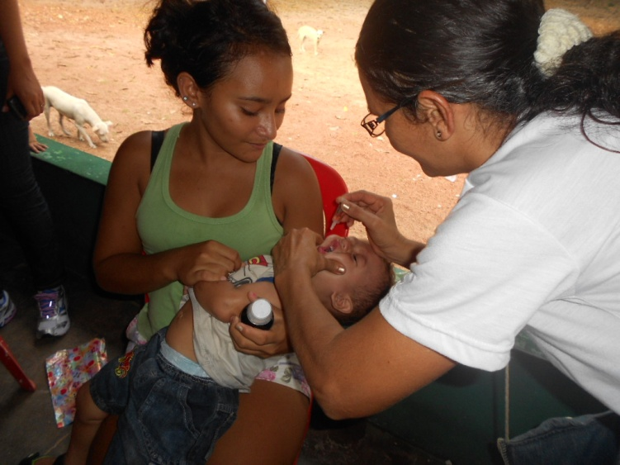
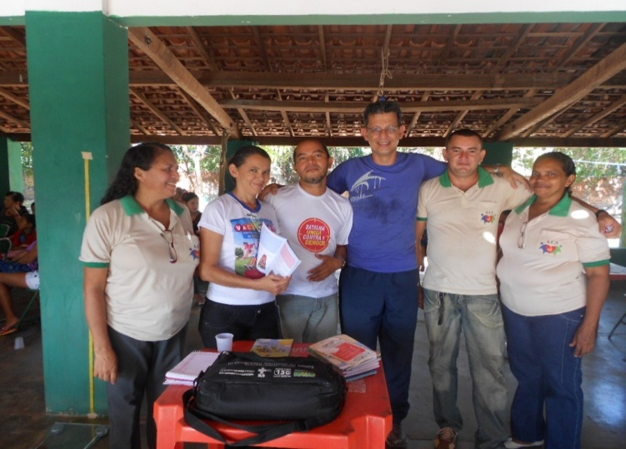
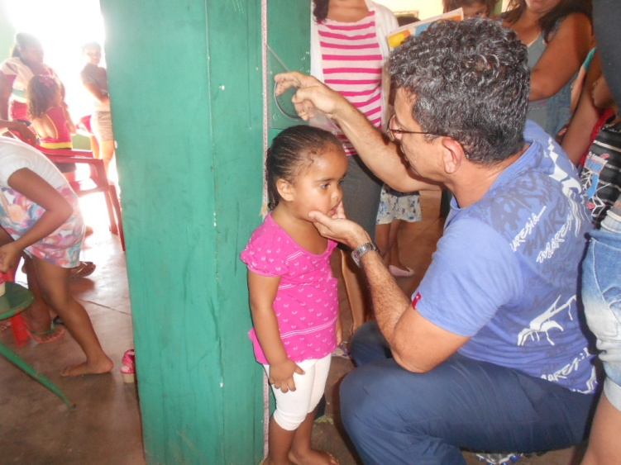
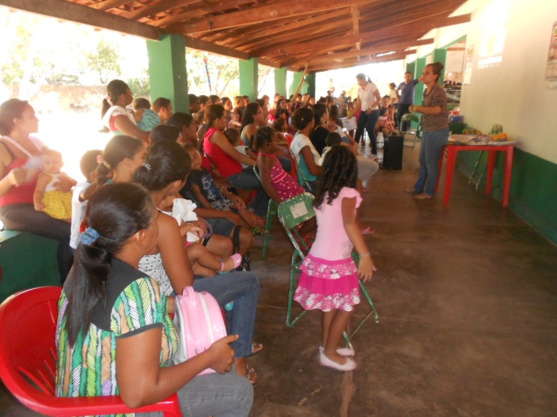
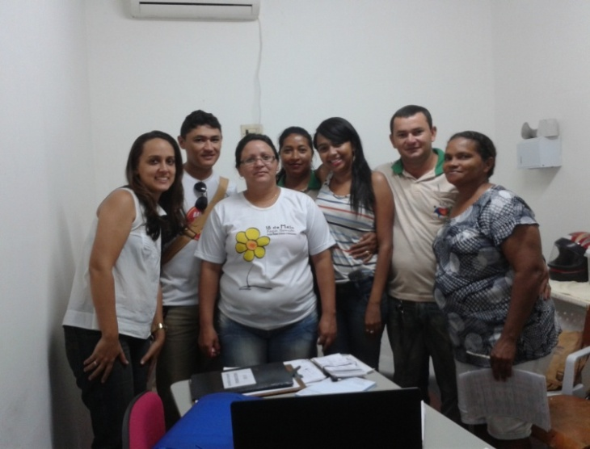
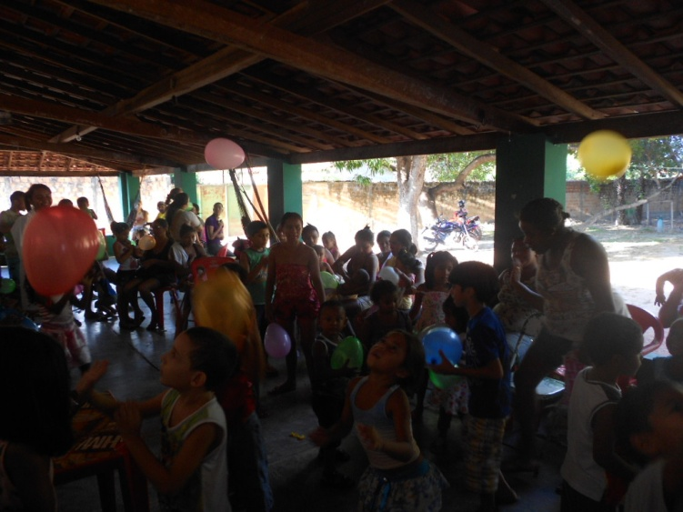
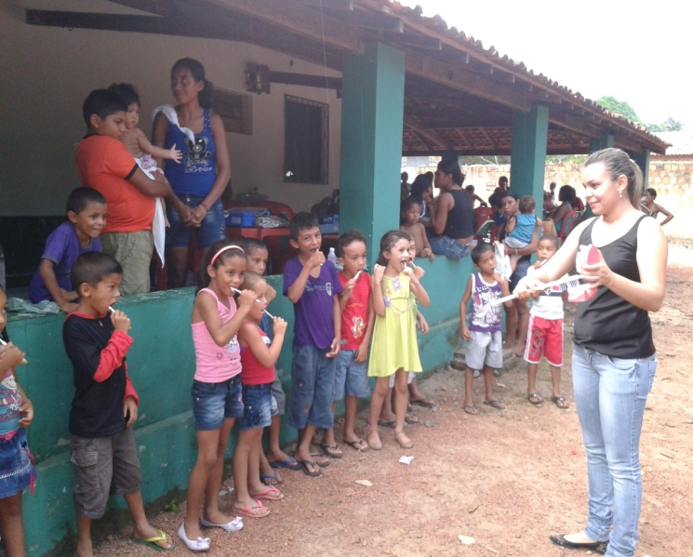
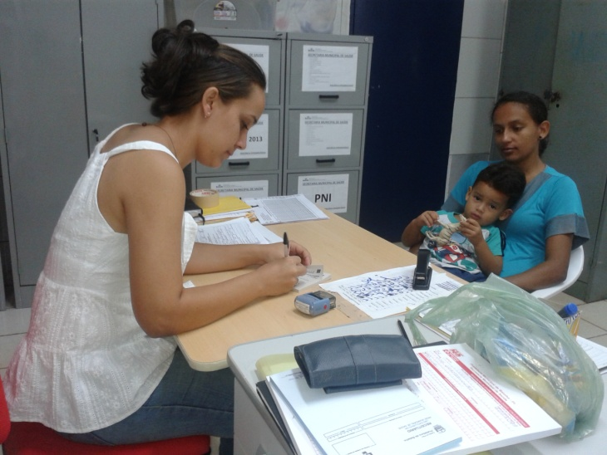
A!!!

Slide 12
RESULTADOS

Slide 13
Objetivo 1: Ampliar a cobertura da puericultura.
Meta 1. Ampliar a cobertura da puericultura de crianças de 0 a 72 meses residentes na área de abrangência da UBS para 75%;
Meta 2. Captar 100% das crianças de 0 a 72 meses residentes na área de abrangência da UBS que não fazem puericultura nem na UBS nem em outro serviço;
Meta 3. Realizar a primeira consulta nos primeiros 15 dias de vida para 100% das crianças nascidas no período do Projeto, residentes na área de abrangência da UBS.
Cobertura de 100% nos 4 meses da intervenção
Objetivo 2: Melhorar a adesão à puericultura.
Meta 4. Fazer busca ativa de 100% das crianças de 0 a 72 meses cadastradas no Programa que faltam às consultas.
Meta 5. Manter 70% das crianças de 0 a 72 meses cadastradas no Programa com atendimento em dia de acordo com o Protocolo
Cobertura de 100% nos 4 meses da intervenção

Slide 14
Objetivo 3: Melhorar a qualidade do atendimento à criança.
Meta 6. Capacitar 100% dos profissionais para as ações previstas nos Protocolos do Ministério da Saúde;
Meta 7. Monitorar o crescimento de 100% das crianças entre 0 e 72 meses cadastradas no Programa;
Cobertura de 100% nos 4 meses da intervenção

Slide 15
Meta 8. Monitorar o desenvolvimento de 100% das crianças entre 0 e 72 meses cadastradas no Programa.
Cobertura de 100% nos 4 meses da intervenção

Slide 16
Meta 9. Manter com esquema vacinal em dia 100% das crianças entre 0 e 72 meses cadastradas no Programa
Meta 10. Realizar suplementação de ferro em 100% das crianças entre 6 a 18 meses cadastradas no Programa.

Slide 17
Meta 11. Realizar triagem auditiva em 100% das crianças entre 0 e 72 meses cadastradas no Programa.
Meta 12. Realizar teste do pezinho em 100% das crianças até o 7º dia de vida.
Ação não realizada
Cobertura de 100% nos 4 meses da intervenção

Slide 18
Objetivo 4: Melhorar o registro das informações.
Meta 13. Manter registro na ficha espelho de puericultura/vacinação de 100% as crianças entre 0 e 72 meses cadastradas no Programa.
Cobertura de 100% nos 4 meses da intervenção
Objetivo 5: Mapear as crianças de risco da área de abrangência.
Meta 14. Avaliar 100% das crianças de 0 a 72 meses cadastradas no Programa quanto ao risco para morbidade/mortalidade.

Slide 19
Objetivo 6: Promover a saúde - prevenção de acidentes.
Meta 15: Prestar orientações para prevenir acidentes na infância em 100% das consultas de puericultura das crianças cadastradas no Programa.

Slide 20
Objetivo 7: Promover a saúde bucal.
Meta 16. Orientar 100% das crianças de 12 a 72 meses cadastradas no Programa quanto a higiene bucal e prevenção da cárie dentaria.
Meta 17: Garantir acompanhamento odontológico periódico a 100% das crianças cobertas.

Slide 21
Objetivo 8: Promover a alimentação saudável - aleitamento materno.
Meta 18: Promover aleitamento materno exclusivo até os 6 meses de vida para 100% das crianças cadastradas no programa.
Cobertura de 100% nos 4 meses da intervenção
Objetivo 9: Promover a alimentação saudável - alimentação complementar do lactente.
Meta 19: Orientar a alimentação complementar a 100% das crianças entre 6 e 72 meses de idade.
Cobertura de 100% nos 4 meses da intervenção

Slide 22
Objetivo 10: Realizar ações de promoção à saúde e prevenção de doenças para as famílias das crianças
Meta 20. Avaliar a situação de risco e vulnerabilidade das famílias das crianças entre 0 e 72 meses cadastradas no Programa
Meta 21: Realizar ações de promoção à saúde e prevenção de doenças com 70% das famílias das crianças entre 0 e 72 meses cadastradas no Programa.

Slide 23
DISCUSSÃO
A intervenção, em minha unidade básica de saúde, propiciou à ampliação da cobertura da atenção as crianças com melhoria dos registros e a qualificação da atenção com atenção através de capacitação de acordo com os Protocolos do Ministério da Saúde.
De todas as ações planejadas, a única efetivamente não realizada foi a triagem auditiva, por falta de disponibilidade de profissional.
Por falta de dentista na unidade não conseguimos propiciar a todas as crianças o acompanhamento odontológico previsto no Projeto.

Slide 24
REFLEXÃO CRÍTICA SOBRE SEU PROCESSO PESSOAL DE APRENDIZAGEM
O curso e o PROVAB foram maravilhosos para minha prática profissional, tanto pela experiência teórica como pela prática.
A possibilidade de desenvolver ações e conseguir ver os resultados em tão pouco tempo foi engrandecedora para todos os profissionais que participaram e também para a comunidade.
Aprendi no curso que devemos ter muita disciplina, pois sem ela não conseguiríamos concluir todas as etapas previstas.

Slide 25
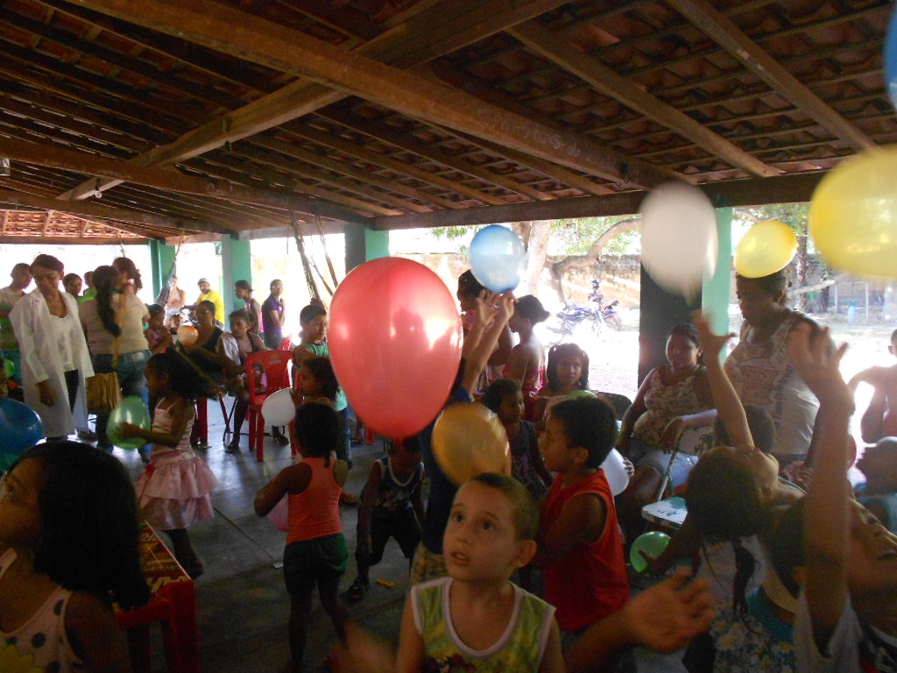
OBRIGADA!!

